Slide 1
第6章 层次结构存储系统 存储器概述 主存与CPU的连接及其读写操作 磁盘存储器 高速缓冲存储器(cache) 虚拟存储器

Slide 2
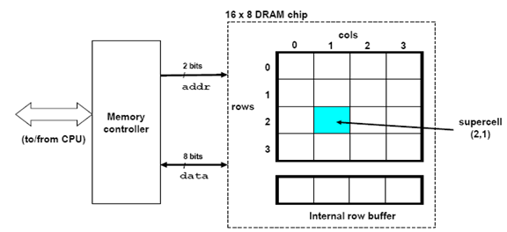
主存模块的连接和读写操作
DRAM芯片内部结构示意图
图中芯片容量为16×8位，存储阵列为4行×4列，地址引脚采用复用方式，因而仅需2根地址引脚，每个超元（supercell）有8位，需8根数据引脚，有一个内部的行缓冲（row buffer），通常用SRAM元件实现。

Slide 3
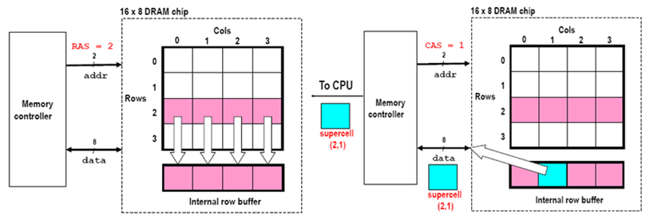
主存模块的连接和读写操作
DRAM芯片读写原理示意图
首先，存储控制器将行地址“2”送行译码器，选中第“2”行，此时，整个一行数据被送行缓冲。然后，存储控制器将列地址“1”送列译码器，选中第“1”列，此时，将行缓冲第“1”列的8位数据supercell(2,1)读到数据线，并继续送往CPU。

Slide 4
举例：128MB的DRAM存储器
从该存储器结构可理解为什么规定数据对齐存放。
例如，一个32位int型数据若存放在第8、9、10、11这4个单元，则需要访问几次内存？若存放在6、7、8、9这4个单元，则需要访问几次内存？
分别访问1次和2次
由8片DRAM芯片构成
每片 16Mx8 bits
行地址、列地址各12位
每行共4096列(8位/列)
选中某一行并读出之后再由列地址选择其中的一列(8个二进位) 送出
(行地址i, 列地址j)
DRAM 0
DRAM 7
地址A
4096行
bits
56-63
bits
48-55
bits
40-47
bits
32-39
bits
24-31
bits
16-23
bits
8-15
bits
0-7
芯片内地址是否连续？
不连续，交叉编址，可同时读写所有芯片。
63
63
56
56
55
55
48
48
47
47
40
40
39
39
32
32
31
31
24
24
23
23
16
16
15
15
8
8
7
7
0
0
主存储器地址 A 处的64-bit数据
存储控制器
主存地址和片内地址有何关系？
: 行、列地址为(i,j)的8个单元
最多读64位
主存地址27位，片内地址24位，与高24位主存地址相同。
主存低3位地址的作用是什么？
确定8个字节中的哪个，即用来选片。
Notes:
4
从该存储器的结构可以理解为什么要规定数据对齐存放。例如，一个32位int型数据若存放在第8、9、10、11这4个单元，则需要访问几次内存？若存放在6、7、8、9这4个单元，则需要访问几次内存？

Slide 5
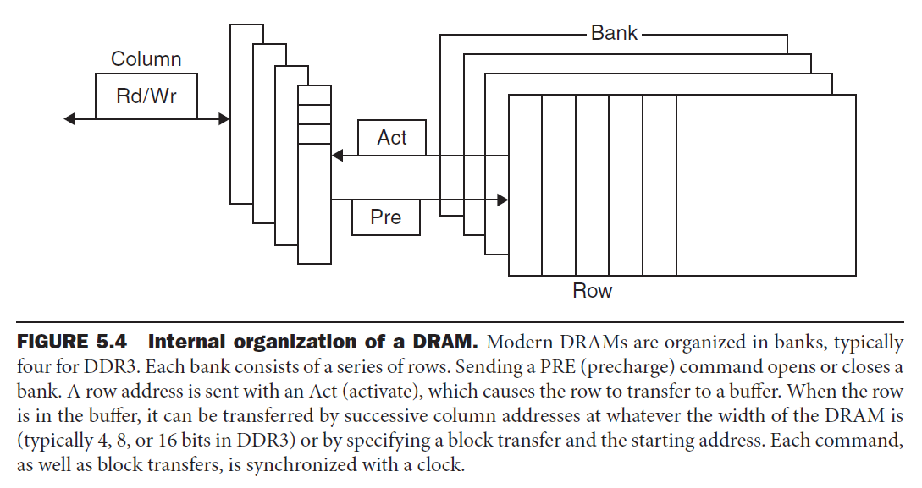
Bank & Rank

Slide 6
Bank & Rank
DRAM can be internally organized to read or write from multiple banks, with each having its own row buffer.
Sending an address to several banks permits them all to read or write simultaneously.
For example, with four banks, there is just one access time and then accesses rotate between the four banks to supply four times the bandwidth. This rotating access scheme is called address interleaving.

Slide 7
Bank & Rank
A DIMM can have multiple DRAM chips that only a portion of them are used for a particular transfer.
We refer to the subset of chips in a DIMM that share common address lines with the term memory rank for such a subset of chips in a DIMM.

Slide 8
Homework
3. 某计算机主存最大寻址空间为64KB，按字节编址，假定用1K×8位的DRAM芯片组成容量为16KB的内存条（主存模块）。回答下列问题。
（1）每个内存条需要多少DRAM芯片？
（2）构建容量为48KB的主存时，需要几个内存条？
（3）主存地址共有多少位？其中哪几位用作DRAM芯片内地址？哪几位为DRAM芯片内的行地址？哪几位为DRAM芯片内的列地址？
参考答案：
（1）16KB / 1K×8位 = 16×1 = 16片DRAM。
（2）48KB / 16KB =3个内存条。
（3）因是按字节编址，所以主存地址共16位：A15A14…A9…A1A0。若每次在总线上传输8位数据，则内存条中16个芯片按连续编址方式组织，其中，A9…A1A0用于DRAM芯片内地址，A9…A5为行地址，A4…A0为列地址。芯片内各个存储单元的排列如下图所示，由此可见，在同一行中的存储单元是连续的，也即在行缓存中数据的地址是连续的。

Slide 9
Homework
4． 某计算机按字节编址，其中已配有0000H~7FFFH的ROM区域，现在再用16K×4位的RAM芯片形成32K×8位的存储区域，CPU地址线为A0~A15。回答下列问题。
（1）RAM区的地址范围是什么？共需要多少RAM芯片？地址线中哪一位用来区分ROM区和RAM区？
（2）假定CPU地址线改为24根，地址范围000000H~007FFFH为ROM区，剩下的所有地址空间都用16K×4位的RAM芯片配置，则需要多少个这样的RAM芯片？
参考答案：
（1） 地址共16位，故存储器地址空间为0000H～FFFFH，其中，8000H～FFFFH为RAM区，共2^15=32K个单元，其空间大小为32KB，故需16K×4位的芯片数为32KB/16K×4位= 2×2 = 4片。
因为ROM区在0000H～7FFFH，RAM区在8000H～FFFFH，所以可通过最高位地址A15来区分，当A15为0时选中ROM芯片；为1时选中RAM芯片。此时，根据A14进行译码，得到2个译码信号，分别用于2组字扩展芯片的片选信号。（图略，可参照图4.15）
（2）若CPU地址线为24根，ROM区为000000H～007FFFH，则ROM区大小为32KB，总大小为16MB=2^14KB=512×32KB，所以RAM区大小为511×32KB，共需使用RAM芯片数为511×32KB/16K×4位=511×4个芯片。

Slide 10
磁盘平均存取时间
旋转轴
磁道
磁头
碟片
硬盘的操作流程如下：
所有磁头同步寻道（由柱面号控制）→ 选择磁头（由磁头号控制） →
被选中磁头等待扇区到达磁头下方（由扇区号控制） → 读写该扇区中数据
磁盘上的信息以扇区为单位进行读写，平均存取时间为：
T = 平均寻道时间 + 平均旋转等待时间 + 数据传输时间（忽略不计）
平均寻道时间——磁头寻找到指定磁道所需平均时间 (大约5ms)
平均旋转等待时间——指定扇区旋转到磁头下方所需平均时间 (大约4～6ms) ( 转速： 4200 / 5400 / 7200 / 10000rpm )
数据传输时间——( 大约0.01ms / 扇区 )
Notes:
读写硬盘信息的操作过程：
主机首先给出要读写的扇区地址：
磁头号（扇区所在记录面），例如，0号磁头
柱面号（扇区所在的磁道），例如，5号柱面
扇区号，例如，1000号扇区
硬盘的操作流程如下：
所有磁头同步寻道（由柱面号控制）→ 选择磁头（由磁头号控制） → 被选中的磁头等待扇区到达磁头下方（由扇区号控制）→ 读写该扇区中的数据

Slide 11
Homework
5． 假设一个程序重复完成将磁盘上一个4KB的数据块读出，进行相应处理后，写回到磁盘的另外一个数据区。各数据块内信息在磁盘上连续存放，数据块随机位于磁盘的一个磁道上。磁盘转速为7200RPM，平均寻道时间为10ms，磁盘最大内部数据传输率为40MBps，磁盘控制器的开销为2ms，没有其他程序使用磁盘和处理器，并且磁盘读写操作和磁盘数据的处理时间不重叠。若程序对磁盘数据的处理需要20000个时钟周期，处理器时钟频率为500MHz，则该程序完成一次数据块“读出—处理—写回”操作所需的时间为多少？每秒钟可以完成多少次这样的数据块操作？
参考答案：
磁盘转一圈的时间为10^3/(7200/60)=8.33ms，故平均旋转等待时间为8.33/2=4.17ms。
数据传输时间：10^3 x 4KB/40MBps=0.1024ms
平均存取时间T ：控制器开销 + 寻道时间 + 旋转等待时间 + 数据传输时间
=2ms+10ms+4.17ms+0.1024ms=16.27ms
数据块的处理时间：20000/500MHz=0.038ms
完成一次数据块的“读出-处理-写回”操作时间：16.27ms x 2+0.038ms=32.578ms
每秒中可以完成这样的数据块操作次数：1000ms/32.578ms=30次

Slide 12
高速缓冲存储器(cache)
Cache原理、Cache和程序性能

Slide 13
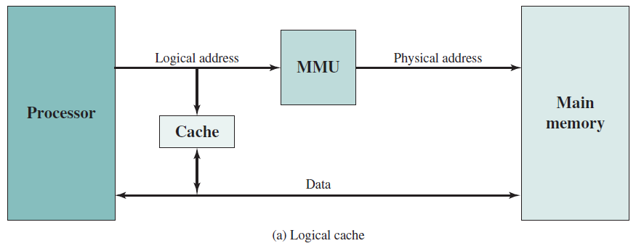
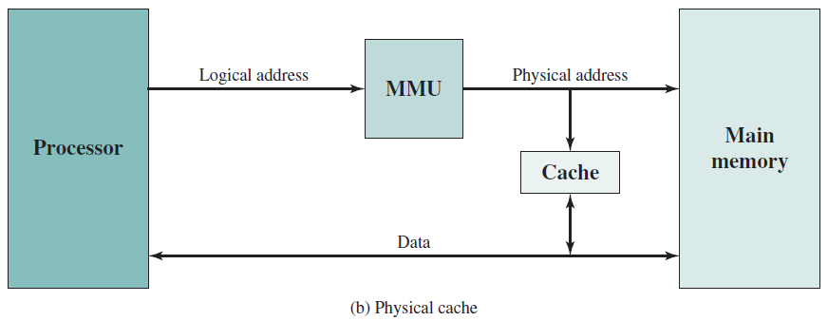
缓存实现类型
A logical (virtual) cache stores data using
virtual addresses
Cache access speed is faster w/o address translation by MMU.
A physical cache stores data using main memory physical addresses
Notes:
The disadvantage has to do with the fact that most virtual
memory systems supply each application with the same virtual memory address
space. That is, each application sees a virtual memory that starts at address 0. Thus,
the same virtual address in two different applications refers to two different physical
addresses. The cache memory must therefore be completely flushed with each
application context switch, or extra bits must be added to each line of the cache to
identify which virtual address space this address refers to.

Slide 14
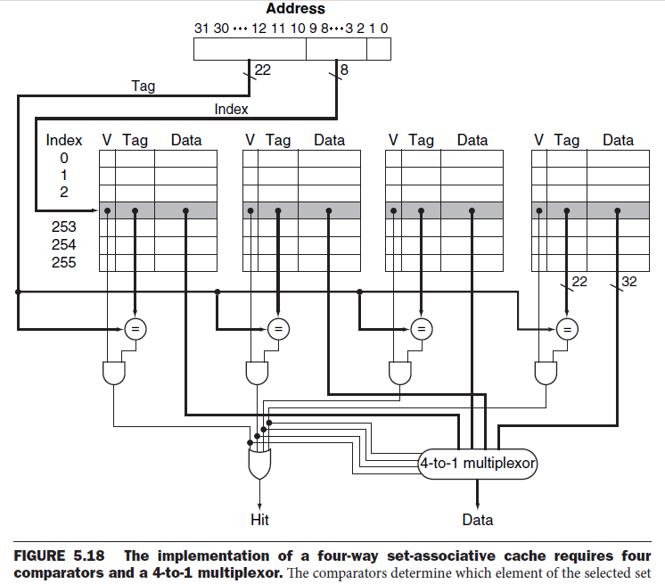
组相联缓存实现示例

Slide 15
Cache Miss类型
The Three Cs: All misses are classified into one of three categories (the three Cs):
Compulsory misses - caused by the first access to a block that has never been in the cache, also called cold-start misses.
Capacity misses - caused when the cache cannot contain all the blocks needed during execution of a program, i.e. the cache, even with full associativity, cannot contain all the blocks needed to satisfy the request.
Conflict/collision misses - occur in set-associative or direct-mapped caches when multiple blocks compete for the same set.
and eliminated in a fully associative cache of the same size.

Slide 16
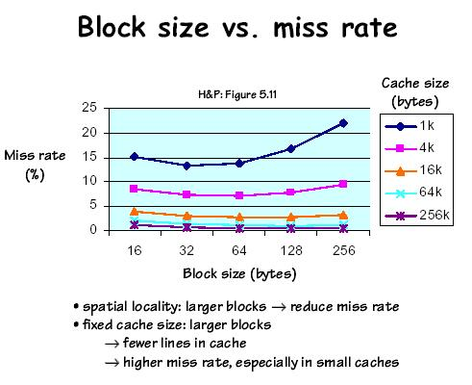
Cache大小、Block大小和缺失率的关系
Cache性能由缺失率确定
而缺失率与Cache大小、Block大小、Cache级数等有关
Cache大小：Cache越大，Miss率越低，但成本越高！
Block大小：Block大小与Cache大小有关，且不能太大，也不能太小！

Slide 17
Block Size Tradeoff (块大小的选择)
块大能很好利用 spatial locality， BUT:
块大，则需花更多时间读块，缺失损失变大
块大，则Cache行数变少，缺失率上升
Average Access Time:
= Hit Time x (1 - Miss Rate) + Miss Penalty x Miss Rate
Miss
Penalty
Miss
Rate
Average
Access
Time
Exploits Spatial Locality
Increased Miss Penalty
& Miss Rate
Fewer blocks:
compromises
temporal locality
Block Size
Block Size
Block Size
所以，块大小必须适中！

Slide 18
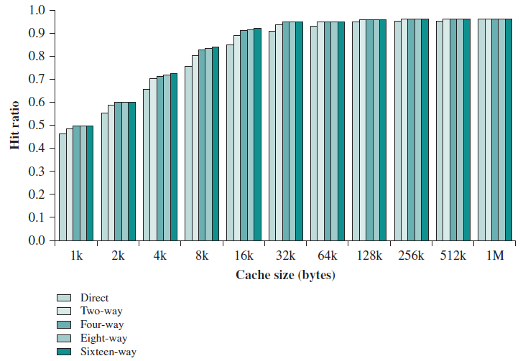
组相联缓存性能与缓存大小和路（way）数关系的模拟（GCC）结果
直接映射与2-way组相联缓存的性能具有明显差别（<=64 kB时）
由于缓存的复杂度正比于associativity，缓存大于16kb后进一步增加路数的费效比较低
大于32kb后，增大缓存并不带来性能的明显增加

Slide 19
系统中的Cache数目
刚引入Cache时只有一个Cache。近年来多Cache系统成为主流
多Cache系统中，需考虑两个方面：
[1] 单级/多级？
片内(On-chip)Cache: 将Cache和CPU作在一个芯片上
外部(Off-chip)Cache:不做在CPU内而是独立设置一个Cache
单级Cache：只用一个片内Cache
多级Cache：同时使用L1 Cache和L2 Cache，有些高端系统甚至有L3 Cache，L1 Cache更靠近CPU，其速度比L2快，其容量比L2大
[2] 联合/分立？
分立：指数据和指令分开存放在各自的数据和指令Cache中
一般L1 Cache都是分立Cache，为什么？
L1 Cache的命中时间比命中率更重要！为什么？
联合：指数据和指令都放在一个Cache中
一般L2 Cache都是联合Cache，为什么？
L2 Cache的命中率比命中时间更重要！为什么？
因为缺失时需从主存取数，并要送L1和L2cache，损失大！

Slide 20
设计支持Cache的存储器系统
指令执行若发生Cache缺失，必须到DRAM中取数据或指令
在DRAM和Cache之间传输的单位是Block
问题：怎样的存储器组织使得Block传输最快（缺失损失最小）？
假定存储器访问过程：
CPU发送地址到内存：1个总线时钟
访问内存的初始化时间：10个总线时钟
从总线上传送一个字：1个总线时钟
CPU
MM
可以有三种不同的组织形式！
假定一个Block有4个字，则缺失损失各为多少时钟？

Slide 21
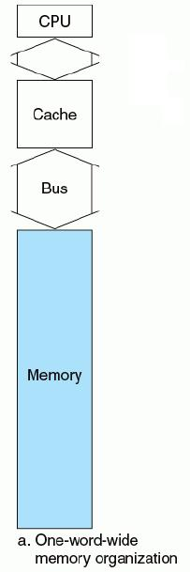
设计支持Cache的存储器系统
假定存储器访问过程：
CPU发送地址到内存：1个总线时钟
内存访问时间：10个总线时钟
从总线上传送一个字：1个总线时钟
4x(1+10+1)=48
缺失损失为48个时钟周期
代价小，但速度慢！

Slide 22
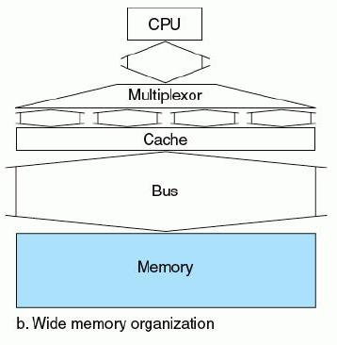
设计支持Cache的存储器系统
假定存储器访问过程：
CPU发送地址到内存：1个总线时钟
内存访问时间：10个总线时钟
从总线上传送一个字：1个总线时钟
Two-word: 2x(1+10+1)=24
Four-word: 1+10+1=12
缺失损失各为24或12个时钟周期
速度快，但代价大！

Slide 23
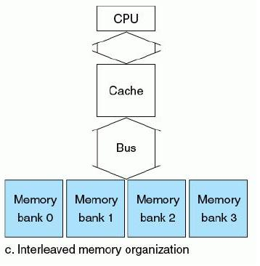
设计支持Cache的存储器系统
假定存储器访问过程：
CPU发送地址到内存：1个总线时钟
内存访问时间：10个总线时钟
从总线上传送一个字：1个总线时钟
Interleaved four banks
one-word: 1+1x10+4x1=15
第1个字
10 1
第2个字
10 1
第3个字
10 1
第4个字
10 1
缺失损失为15个时钟周期
代价小，而且速度快！

Slide 24
Cache和程序性能
程序的性能指执行程序所用的时间
程序执行所用时间与程序执行时访问指令和数据所用的时间有很大关系，而指令和数据的访问时间与cache命中率、命中时间和缺失损失有关
对于给定的计算机系统而言，命中时间和缺失损失是确定的，因此，指令和数据的访存时间主要由cache命中率决定
cache命中率主要由程序的空间局部性和时间局部性决定。因此，为了提高程序的性能，程序员须编写出具有良好访问局部性的程序
考虑程序的访问局部性通常在数据的访问局部性上下工夫
数据的访问局部性主要是指数组、结构等类型数据访问时的局部性，这些数据结构的数据元素访问通常是通过循环语句进行的，所以，如何合理地处理循环对于数据访问局部性来说是非常重要的。

Slide 25
Cache和程序性能举例
举例：某32位机器主存地址空间大小为256 MB，按字节编址。指令cache和数据cache均有8行，主存块为64B，数据cache采用直接映射。假定编译时i, j, sum均分配在寄存器中，数组a按行优先方式存放，其首址为320。
（1）主存地址空间大小为256MB，因而主存地址为28位，其中6位为块内地址，3位为cache行号（行索引），标志信息有28-6-3=19位。在不考虑用于cache一致性维护和替换算法的控制位的情况下，数据cache的总容量为：
8×(19+1+64×8)=4256位=532字节 。
（2）a[0][31]的地址为320+4×31=444，[444/64]=6（取整），因此a[0][31]对应的主存块号为6。6 mod 8=6，对应cache行号为6。
或: 444=0000 0000 0000 0000 000 110 111100B，中间3位110为行号（行索引），因此，对应的cache行号为6。 a[1][1]对应的cache行号为：
[(320+4×(1×256+1))/64] mod 8=5。
（3）A中数组访问顺序与存放顺序相同，共访问64K次，占4K个主存块；首地址位于一个主存块开始，故每个主存块总是第一个元素缺失，其他都命中，共缺失4K次，命中率为1-4K/64K=93.75%。
方法二：每个主存块的命中情况一样。对于一个主存块，包含16个元素，需访存16次，其中第一次不命中，因而命中率为15/16=93.75%。
B中访问顺序与存放顺序不同，依次访问的元素分布在相隔256×4=1024的单元处，它们都不在同一个主存块中,cache共8行，一次内循环访问16块，故再次访问同一块时，已被调出cache，因而每次都缺失，命中率为0。

Slide 26
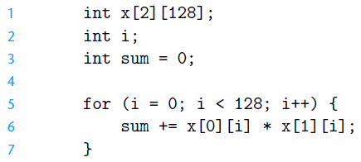
分析右侧代码，假设：
sizeof(int) = 4
数组x开始于内存地址0x0并以行顺序存储
缓存开始为空
除数组外，局部变量保存于寄存器中
回答下列问题：
假设缓存为512字节、直接映射、块大小为16字节。不命中率是多少？
不命中率为100%
由于每次对x[1][i]的访问与前次对x[0][i]的访问冲突
如果将缓存大小加大一倍至1024字节，不命中率是多少？
不命中率为25%
因为整个数组可放进缓存，因此不命中只会发生于每个新块中首个数组元素的冷不命中，而每个块包含4个数组元素，因此1/4=25%
假设缓存为512字节、2路组相联且使用LRU 替换策略、块大小为16字节。不命中率是多少？
不命中率为25%
因为2路组相联使得x[1][i]和x[0][i]分别缓存于同一组的不同行中 ，因此不命中只会发生于每个新块中首个数组元素的冷不命中，因此1/4=25%

Slide 27
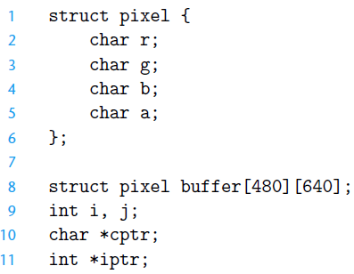
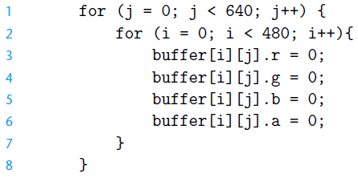
假设编写一函数用于清空显示屏幕，屏幕大小为640× 480 像素。计算机具有64 KB 直接映射的缓存，每行4字节。所用C结构如右图所示。
假设：
sizeof(char) == 1，sizeof(int) == 4
数组buffer开始于内存地址0x0
缓存开始为空
除数组外，局部变量i、j、cptr、iptr等保存于寄存器中
右侧代码运行时会有多少比例的写操作不命中？
25%
每一像素结构为4字节，因此每一缓存行包含一结构
因此，对每一结构会出现1次不命中，后跟3次命中

Slide 28
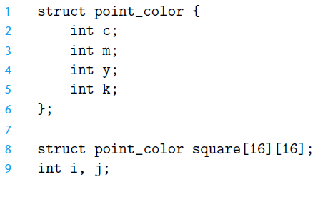
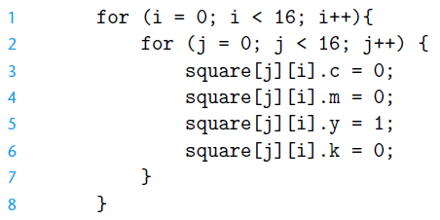
分析右侧代码，假设：
sizeof(int) = 4
数组square开始于内存地址0x0并以行顺序存储
缓存初始为空，大小为2048字节，直接映射，块为32字节
除数组外，局部变量i、j等保存于寄存器中
回答下列问题：
写操作的总数是多少？
1024
其中不命中的写操作的总数是多少？
256
对每一结构，发生1次不命中，后跟3次命中

Slide 29
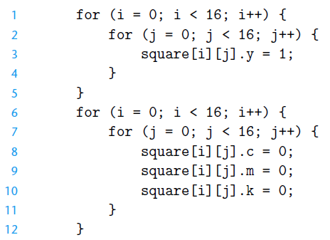
分析右侧代码，假设：
sizeof(int) = 4
数组square开始于内存地址0x0并以行顺序存储
缓存初始为空，大小为2048字节，直接映射，块为32字节
除数组外，局部变量i、j等保存于寄存器中
回答下列问题：
写操作的总数数多少？
1024
其中不命中的写操作的总数是多少？
256
第一个循环执行256次写操作，而每一缓存行包含2个结构，因此1/2命中，1/2不命中
第二个循环执行768次写操作。对（一缓存行中）每组2个结构，发生1次冷不命中，后跟5次命中。因此循环将遇到128次不命中
因此，总共256+768 = 1024次写操作，其中 128+128 = 256次不命中

Slide 30


假设编写一函数用于清空显示屏幕，屏幕大小为640× 480 像素。计算机具有64 KB 直接映射的缓存，每行4字节。所用C结构如右图所示。
假设：
sizeof(char) == 1，sizeof(int) == 4
数组buffer开始于内存地址0x0
缓存开始为空
除数组外，局部变量i、j、cptr、iptr等保存于寄存器中
下列代码运行时会有多少比例的写操作不命中？
25%
下列代码运行时会有多少比例的写操作不命中？
100%

Slide 31
考虑如下矩阵求和函数，其中mat1矩阵的存储开始于地址0，mat2矩阵的存储紧接其后。假设使用数据区大小为32KB的直接映射cache，块大小为32字节，size(int)==4。Cache初始为空，局部变量i、j、sum保存于寄存器中。请计算如下不同设置情况下运行函数引起的cache缺失率（需给出计算过程或说明）。
1）ROWS=64、COLS=64：
参考答案：可完全放在cache中，故只有冷miss=1/8=12.5%
2）ROWS=128、COLS=64：
参考答案：Cache中正好放下一个数组，因此两个数组对应行相互冲突，但访问模式是按行相互逆序，因此不冲突。故只有冷miss=1/8=12.5%

Slide 32
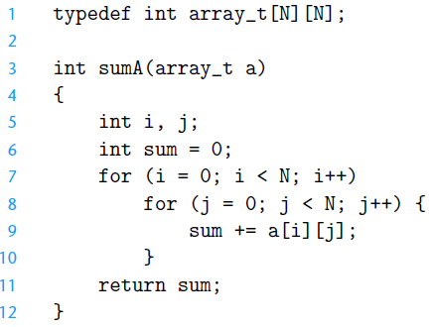
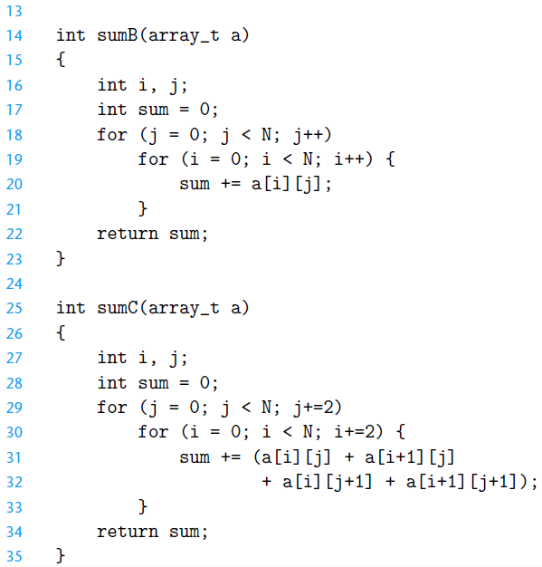
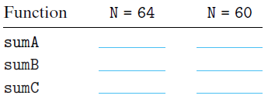
对右图所示3个求和函数，假设计算机具有4KB直接映射缓存，每个内存块16字节，并且：
sizeof(int) == 4
数组a开始于内存地址0x08000000
缓存开始为空
除数组外，局部变量i、j、sum等保存于寄存器中
计算缓存不命中率并填写下表:
25%
25%
100%
25%
50%
25%

